Slide 1
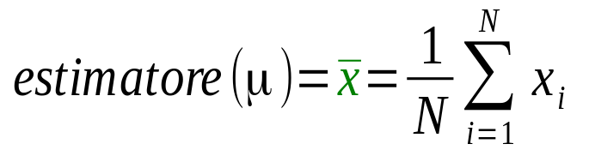
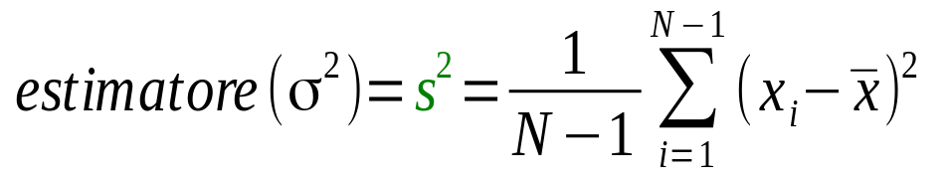
Assumiamo di misurare una grandezza X un numero N di volte ottenendo i risultati x₁ ...x_{N}
Le misure sono effettuate nello stesso modo per cui posso pensare che x₁ ...x_{N} siano
N campionamenti di una stessa p.d.f che avrà media  e varianza ².
Abbiamo visto a lezione che i due parametri che caratterizzano la p.d.f. possono essere
stimati mediante:
→ la media campionaria (è un estimatore unbiased ed efficiente )
→la varianza campionaria
dove il fattore N-1 al denominatore deriva dalla correzione per il bias (bias che esiste perchè
uso l'estimatore della media nella definizione dell'estimatore della varianza)

Slide 2
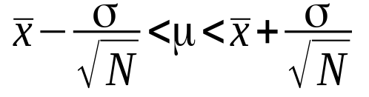
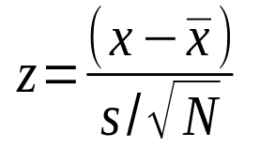
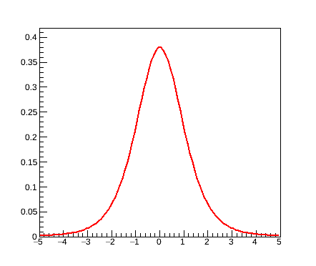
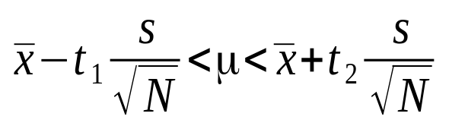
se la p.d.f. che descrive la misura di X è una gaussiana
→ x è una random variable distribuita in modo gaussiano
gauss (media= varianza=/N)
se consocessi  definirei l'intervallo di confidenza al 68% come
non conoscendo  devo usare la sua stima s²
→ s² è una random variable distribuita come un chi-quadro a N-1 gradi di libertà
se voglio determinare un intervallo di confidenza al 68% di probabilità per  devo rifarmi
usare la variabile standardizzata
questa segue la distribuzione di Student a N-1 gradi di libertà
l'intervallo al 68%
Distrib. Student
68%
t₁
t₂

Slide 3
Scrivere un programma che voglia in input i risultati delle N misure effettuate,
calcoli la media delle misure, la deviazione standard e la deviazione standard dalla media.
Confronti quindi la distribuzione attesa per la variabile
(cioè la distribuzione di Student a N-1 gradi di libertà) con la distribuzione gaussiana
corrispondente.
Si calcolino quindi gli intervalli di confidenza al 68% assumento che la variabile z sia distribuita
in modo gaussiano oppure secondo la distribuzione di Student.
Come varia il risultato quando aumentano I gradi di libertà ? Perchè ?

